Slide 1


Sprint 1
Mike Brants
Tobias Van der Pulst
Thomas Vande Weghe
Simon Vermeersch

Slide 2
Verkeerscentrum Gent - Inhoud
Vraag van de klant
Projectopdeling
Applicatiestructuur
Dataflow
Live presentatie REST
Tobias Van der Pulst

Slide 3


Vraag van de klant
Basis
Kwalitatieve en vergelijkbare data reistijden invalswegen stad Gent
Verschillende bronnen
Here, Google Maps, Waze, TomTom, Coyote
Opslag op lange termijn
Tobias Van der Pulst

Slide 4
Vraag van de klant
Mogelijke uitbreidingen
Grafische weergave op kaart
Dashboard om analyse mogelijk te maken
Bepalen oorzaak van een vertraging
Kwaliteitscontrole
Meldingen genereren
Aanbieden data via API
Tobias Van der Pulst

Slide 5
Projectopdeling - Sprint 1
Analyse + ontwerp basisstructuur
Ophalen data van 2 verschillende bronnen
Google Maps
Here
Representeren van data via een API
Aanmaken van REST API (basis)
Databank aanmaken en connecteren
Mike Brants

Slide 6
Projectopdeling – Sprint 2
Analyse dashboard
Ophalen data van verschillende bronnen
Ophalen van data van andere bronnen
Representeren van data via een API
Extra functionaliteiten toevoegen
Samenvattende informatie
Beveiliging toevoegen voor kritische aanvragen
Dashboard
Basis
Gebruiksvriendelijke en nuttige lay-out ontwerpen
Huidige verkeerssituatie weergeven op kaart
Creëren van basisinterface om analyse mogelijk te maken
Mike Brants

Slide 7
Projectopdeling – Sprint 3
Verdere uitwerking dashboard
Data opslaan in NoSQL om grote hoeveelheden data te kunnen opslaan
Verbeteringen aanbrengen na bespreking met klant
Mike Brants

Slide 8
Applicatiestructuur

Slide 9

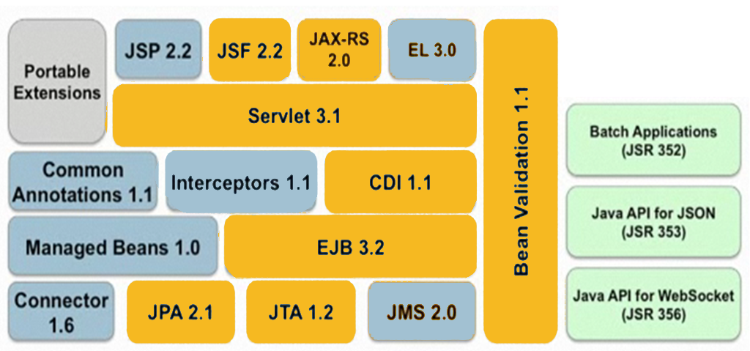
Applicatiestructuur
Java Enterprise edition
Enterprise Javabeans
Dependency and context injection
Java Persistence API
Java Transaction API
Restful web services
JavaServer faces
Tobias Van der Pulst

Slide 10
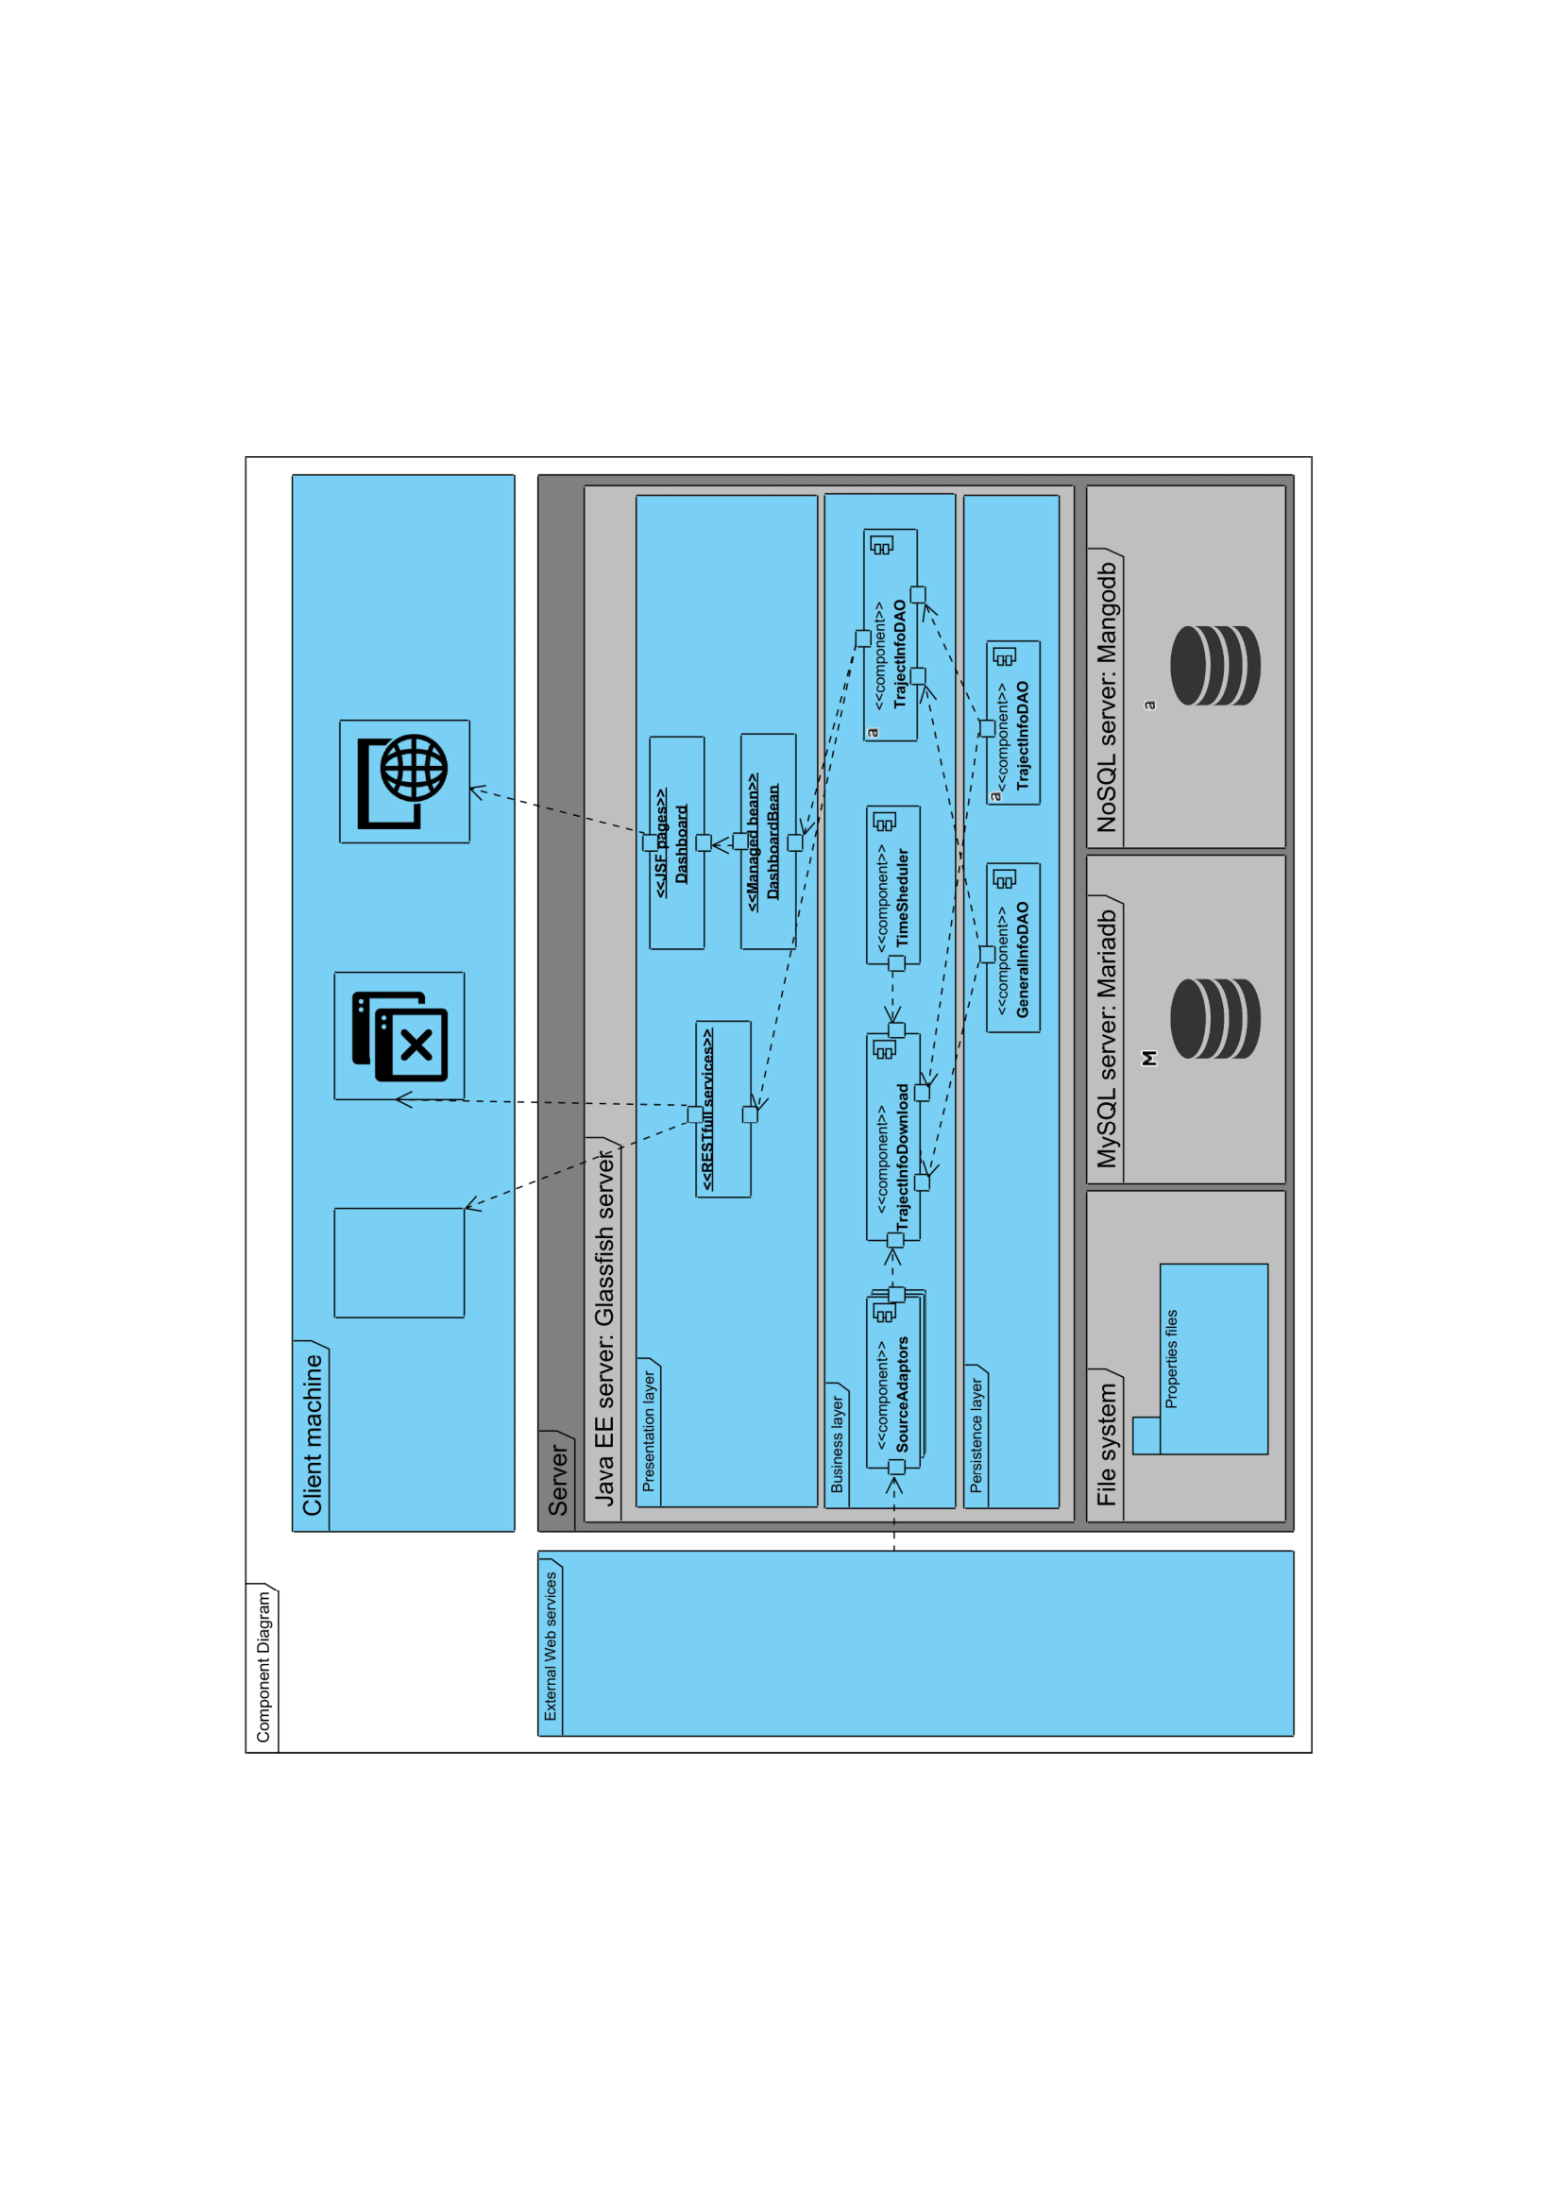
Project
Presentation layer, Business logic, Persistence layer
Tobias Van der Pulst

Slide 11
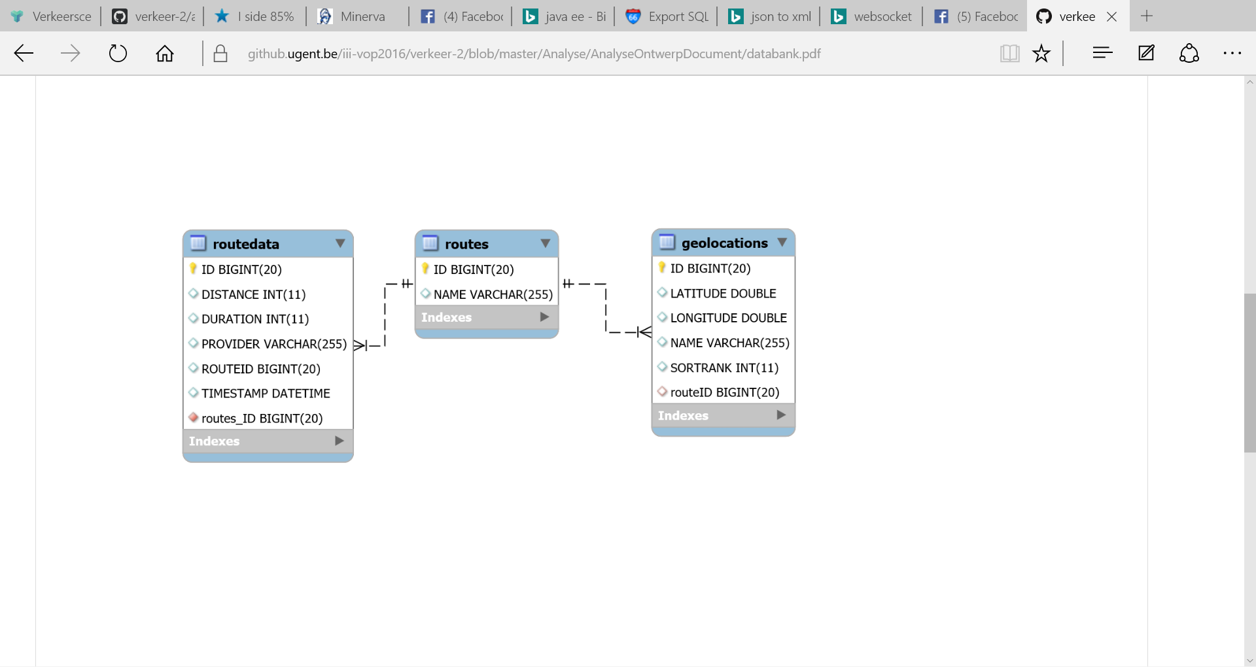
Database
MySql: database opslag
NoSql: opslag ‘big data’
30 routes * 12 points/h * 24h/dag
8640 entries/dag
3.075.840 entries/jaar
Tobias Van der Pulst

Slide 12
DataFlow

Slide 13
Dataflow
Downstream
Ophalen verkeerssituatie
Databronnen
Upstream
Ophalen opgeslagen verkeersdata
Representeren via REST
Mike Brants

Slide 14
DataFlow - Downstream
1 Timer
2 DataDownloader
Bevat de methode die wordt getriggerd door de timer
3 DataSourceManager
Beheert de DataSourceAdapters
4 DataSourceAdapter
5 DataDownstreamAnalyser
Ophalen data van de desbetreffende bron
Controleert of data geldig is
Interval = 5 min
Veranderlijke intervallen = mogelijk
Vraagt data aan de DataSourceAdapters
GoogleMapsSourceAdapter
HereSourceAdapter
Verpakken van data in object (RouteData)
Vraagt voor elk traject data aan de DataSourceManager
Maakt meldingen aan indien nodig
6 TrafficDataDAO
Connectie met databank
7 Databank
NoSQL
Nu: MySQL
JPA
Geeft data door richting databank
6h – 23h

Slide 15
DataFlow – Databronnen
Google Maps
Here
Google Maps Distance Matrix API
Voor elke combinatie van start- en eindpunt wordt een reistijd opgenomen in het antwoord
2X2-matrix zijn = 4 aanvragen
2500 gratis aanvragen per dag
0,5 dollar (= 0,4548 euro) / 1000 extra aanvragen
34 routes, elke 5 minuten, 18h/dag = 7 300 aanvragen/dag
66 000 calls/dag (2 tussenpunten)
➔ Google Maps API's Premium Plan
100 000 aanvragen/dag
Nog geen tarief ontvangen
Routing API
Geocoördinaten instellen om traject na te bootsen
90 dagen gratis
100 000 aanvragen/maand
3 300 aanvragen/dag
34 routes, elke 5 minuten, 18h/dag = 220 000 aanvragen/maand
➔ Betalende formule nodig
275 000 aanvragen/maand
Standaardplan
99 euro/maand
Mike Brants

Slide 16
DataFlow - Upstream
1 REST
2 DataProvider
Zal data beschikbaar stellen aan REST
3 TrafficDataDAO
Data bereikbaar via URLs
Connectie met databank
4 Databank
NoSQL
Nu: MySQL
JPA

Slide 17

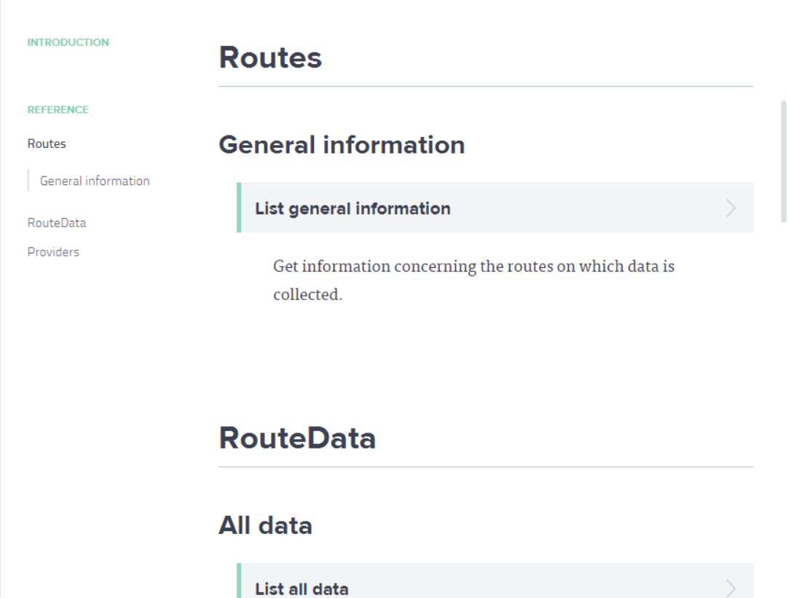
DataFlow - REST
Mike Brants
http://docs.verkeerscentrumgent.apiary.io

Slide 18
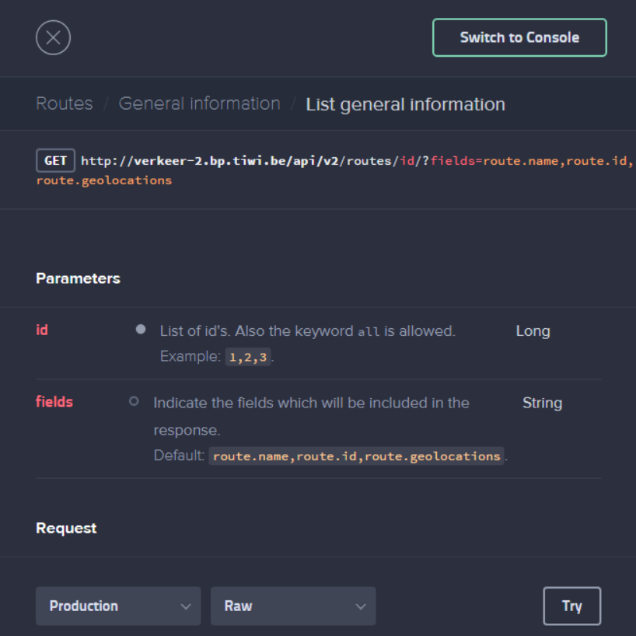
Mike Brants

Slide 19
DataFlow - REST
Ophalen trajecten
GET
http://verkeer-2.bp.tiwi.be/api/v2/routes/{id}
Parameters
id | List of id's. Also the keyword all is allowed. | Long
Response
[ {
"name": "R4 Zelzate",
"id": 1,
"geolocations": [
{
"latitude": 51.192226,
"name": "Zelzate",
"longitude": 3.776342
}, {
"latitude": 51.086447,
"name": "Gent",
"longitude": 3.672188
}
]
} ]
Mike Brants

Slide 20
DataFlow - REST
Ophalen verkeersdata
GET
http://verkeer-2.bp.tiwi.be/api/v2/routes/{id}/data/{timeStart}/{timeEnd}
Parameters
id | List of id's. Also the keyword all is allowed. | Long
timeStart | Begin of interval in which you want to receive data. | Timestamp
timeEnd | End of interval in which you want to receive data. | Timestamp (optional)
Mike Brants

Slide 21
DataFlow - REST
Ophalen verkeersdata
GET
http://verkeer-2.bp.tiwi.be/api/v2/routes/{id}/data/{timeStart}/{timeEnd}
Response
[ {
"data": [
{ "duration": 691,
"distance": 14685,
"provider": "Here",
"timestamp": 1457176052000
}
],
"name": "R4 Zelzate",
"id": 1
} ]
Mike Brants

Slide 22
DataFlow - REST
Ophalen actuele verkeerssituatie
GET
http://verkeer-2.bp.tiwi.be/api/v2/routes/{id}/data/current
Response
[ {
"data": [
{ "duration": 691,
"distance": 14685,
"provider": "Here",
"timestamp": 1457176052000
}
],
"name": "R4 Zelzate",
"id": 1
} ]
Mike Brants

Slide 23
DataFlow - REST
Filters
Meerdere opties mogelijk, scheiden door een komma
?fields=
route.name route.data route.id route.geolocations | data.providerName data.longitude data.latitude
?provider=
GoogleMaps Here
http://verkeer-2.bp.tiwi.be/api/v2/routes/1,2,3/data/1456761535931/2456829774992/ ?fields=route.name,route.id,route.geolocations&provider=GoogleMaps,Here
Bv:
Mike Brants

Slide 24
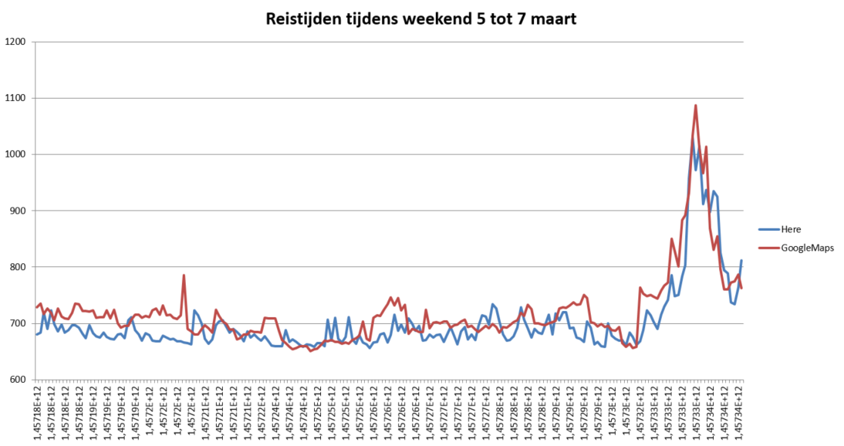
Mike Brants

Slide 25
Kort samengevat
Reeds verwezenlijkt
Ophalen data
GoogleMaps
Here
Representeren data via REST (basis)
Volgende sprint
Andere adapters implementeren
Dashboard
Uitbreiden REST
Mike Brants

Slide 26
Vragen?
Mike Brants
Tobias Van der Pulst
Thomas Vande Weghe
Simon Vermeersch

